Slide 1
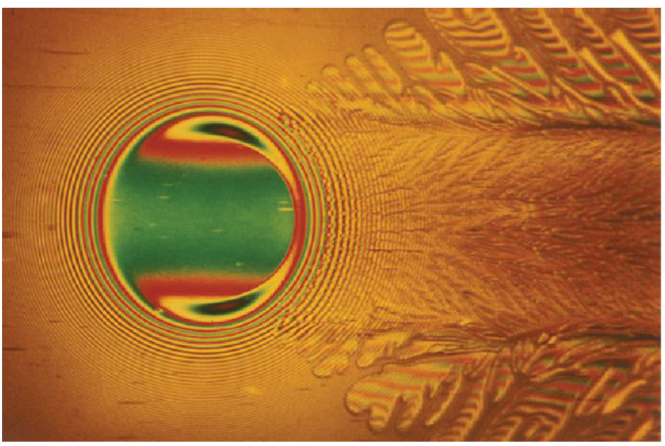
Titel der Arbeit
EHD Bild

Slide 2
Gliederung
Was ist EHD?
Methode zur Messung der Filmdicke
Ziel dieser Arbeit
Wie?
Notes:
Sprechen über die Gliederung der Präsentation

Slide 3
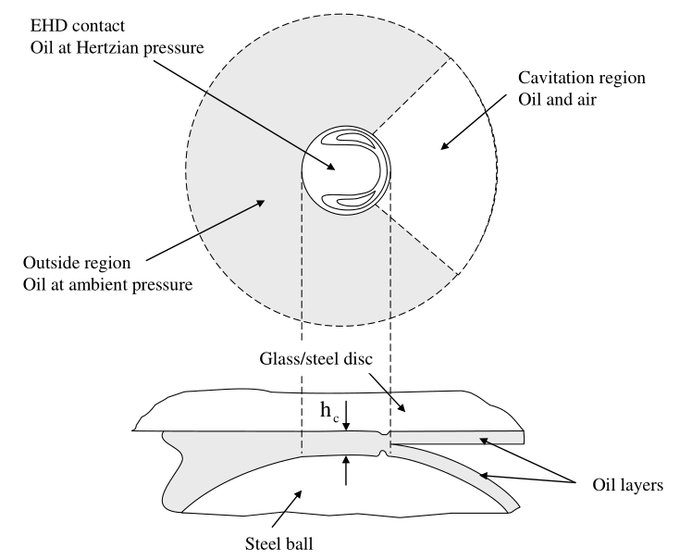
Was ist EHD
Erklärrung

Slide 4
Messung der Filmdicke
Optische Methode
Eletrische Methode
Ultraschall Methode

Slide 5
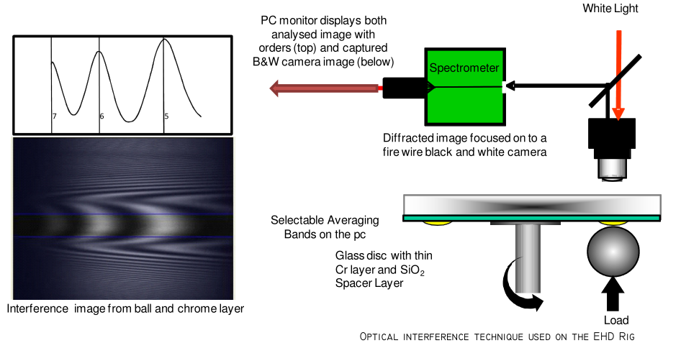
Optische Inteferometrie

Slide 6
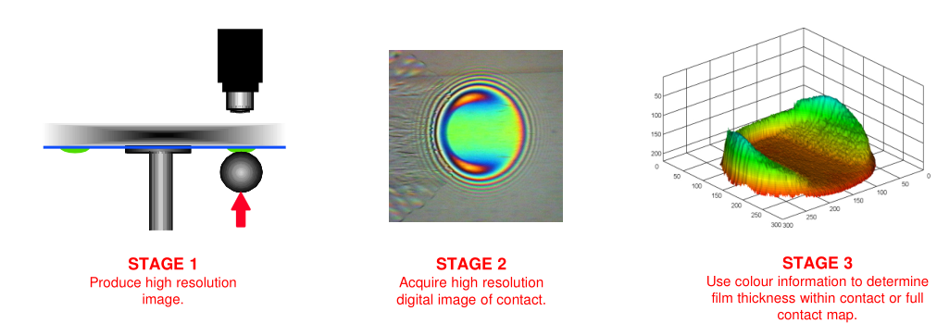
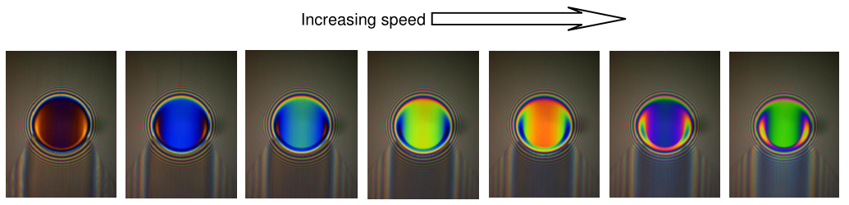
Spacer Layer Imaging Method (SLIM)
RGB Camera

Slide 7
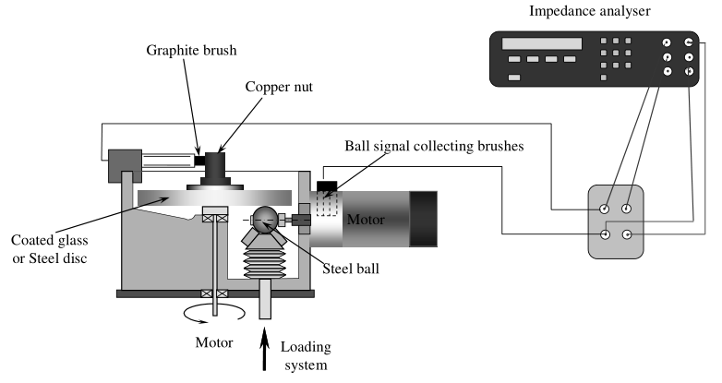
Elektrische Methode
Widerstand
Kapazität

Slide 8
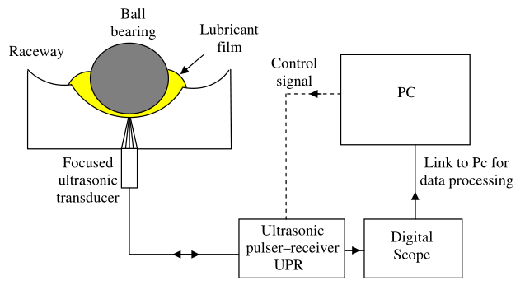
Ultraschall
Bild und Funktionsprinzip

Slide 9
Ziel dieser Arbeit
Focus auf optische und elektrische Methoden
Vorteil von eletrische Methode über optische Methode
ZIEL

Slide 10
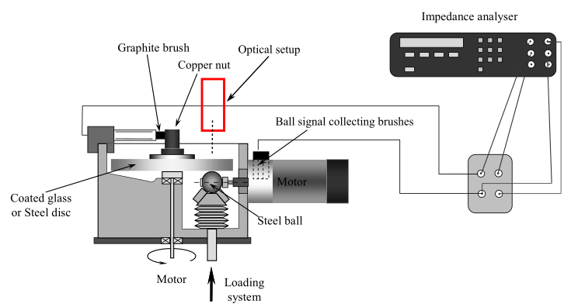
Wie?
Optische und elektrische Messungen gleichzeitig

Slide 11
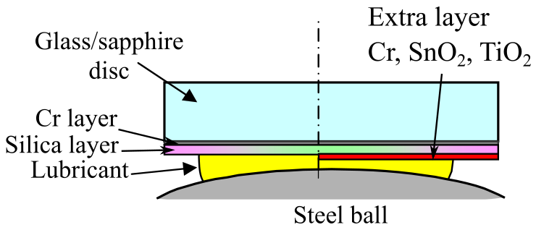
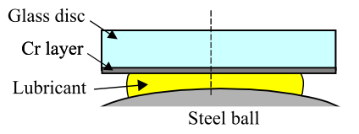
Wie?
Cr-Scheibe
Spacer-Scheibe + Beschichtung

